Slide 1

Pham Van dong - vnlab

Slide 2
内容
Ansibleを紹介
HP開発環境
問題
予定

Slide 3
Ansibleを紹介
Ansible導入
Ansible-playbook
Ansible-galaxy

Slide 4
Ansible導入
インストール: $ sudo yum install ansible
Ansible-playbook
Database
hosts
DB severs playbook
Control hosts
Ansible-galaxy
Web severs playbook
Hosts inventor
Web server
hosts

Slide 5
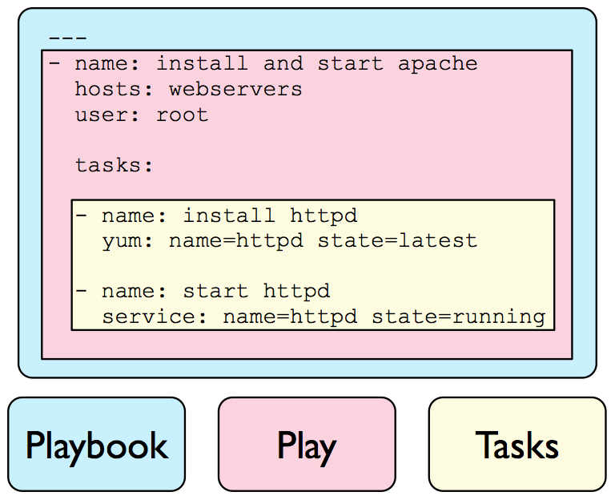
ansible-playbook

Slide 6
├── group_vars/ │ ├── all │ ├── development │ ├── production │ └── staging ├── host_vars/ │ └── host1 ├── hosts-development ├── hosts-staging ├── hosts-production ├── roles/ │ ├── role-X/ │ │ ├── defaults/ │ │ ├── files/ │ │ ├── handlers/ │ │ ├── meta/ │ │ ├── tasks/ │ │ └── templates/ │ └── role-Y/ │ ├── defaults/ │ ├── files/ │ ├── handlers/ │ ├── meta/ │ ├── tasks/ │ └── templates/ └── site.yml

Slide 7
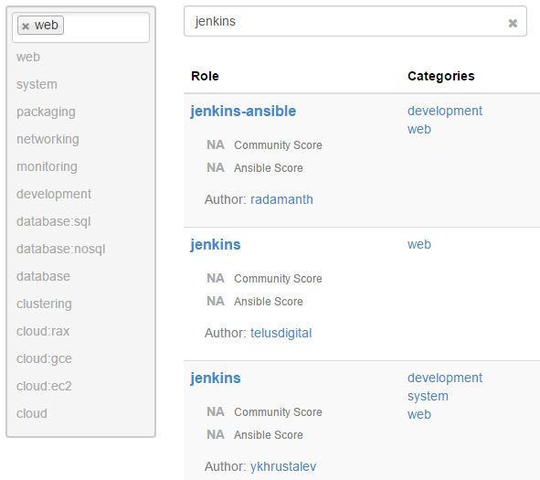
ansible-galaxy
サイト：https://galaxy.ansible.com/
最良パッケージを検索、再利用、共有
ダウンロード
ansible-galaxy install <パッケージ名>
ansible-galaxy install –r requirements.yml

Slide 8
HP開発環境
Vagrant
Ansible設定
インストール

Slide 9
HP開発環境
192.168.44.11
192.168.44.10
Ansible-playbook
Database
hosts
DB severs playbook
Control hosts
Ansible-galaxy
Web severs playbook
Hosts inventor
Web server
hosts

Slide 10
Vagrant
ProvisionでVMに公開鍵をコピー
config.vm.provision "file", source: "./keys/id_vagrant.pub", destination: "/home/vagrant/.ssh/id_vagrant.pub“
config.vm.provision "shell",
inline: "cat /home/vagrant/.ssh/id_vagrant.pub >> /home/vagrant/.ssh/authorized_keys
&& chmod 600 /home/vagrant/.ssh/id_vagrant.pub“
VMをアップ
最初の場合：Vagrant up --provision
VM存在したの場合：Vagrant up --no-provision

Slide 11
Ansible設定
ファイル
Hosts | インベントリファイル サーバーとIP宣言
requirements.txt | 必要なパッケージ
setup.sh | インストールについてコメント含む
keys/* | 秘密鍵と公開鍵
playbook.yml | playbook ファイルです

Slide 12
インストール
ebel
remi
php
nginx
mysql
wordpress
iptable
setup-env
Ansible-galaxyからダウンロード
Ansible-galaxyからダウンロード、修正した
自分で作成

Slide 13
問題
the authenticity of host can't be established. | knows_hostsファイルがロックさらる。 インストールのたびに、.knows_hosts.lock->knows_hosts修正

Slide 14
問題
「the authenticity of host can't be established.」
knows_hostsファイルがロックさらる
インストールのたびに、.knows_hosts.lockファイルをknows_hostsにファイル修正する
knows_hostsファイルを作ってく
dev_deploy.vm.provision "shell", inline:
"> /home/vagrant/.ssh/known_hosts
&& chmod 664 /home/vagrant/.ssh/known_hosts
&& chown -R vagrant.vagrant /home/vagrant/.ssh/known_hosts"
ネットワークが遅い

Slide 15
改善

Slide 16
ご清聴ありあとございます。

